Slide 1
Projet 6 - Vitesse
Créez une application iOS en MVVM de A à Z

Slide 2
Objectifs du projet
Développer une app iOS complète en MVVM en créant un UI accessible.
Gérer données et échanges réseau avec l’API.
Collaborer et livrer un projet avec l’utilisation de Git/GitHub.

Slide 3
Étape 1: Compréhension des besoins
Analyser des wireframes pour comprendre le flux de navigation.
Observer les spécifications techniques, pour comprendre l’utilité de chaque vue.

Slide 4
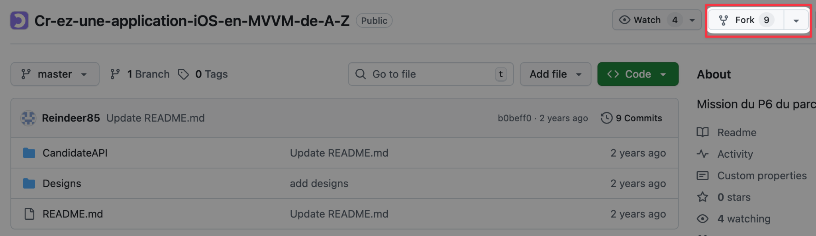
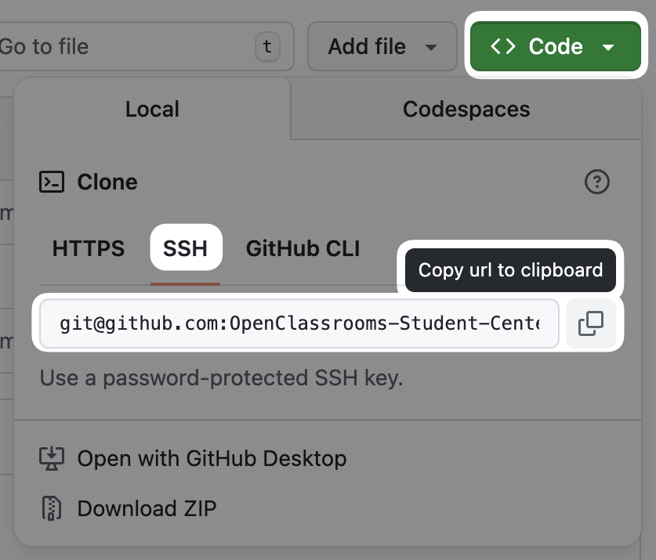
Étape 2: Configuration du projet
- Fork du dépôt GitHub pour la récupération du backend
- Clonage du fork
Copie du repository distant grâce aux commandes Git

Slide 5
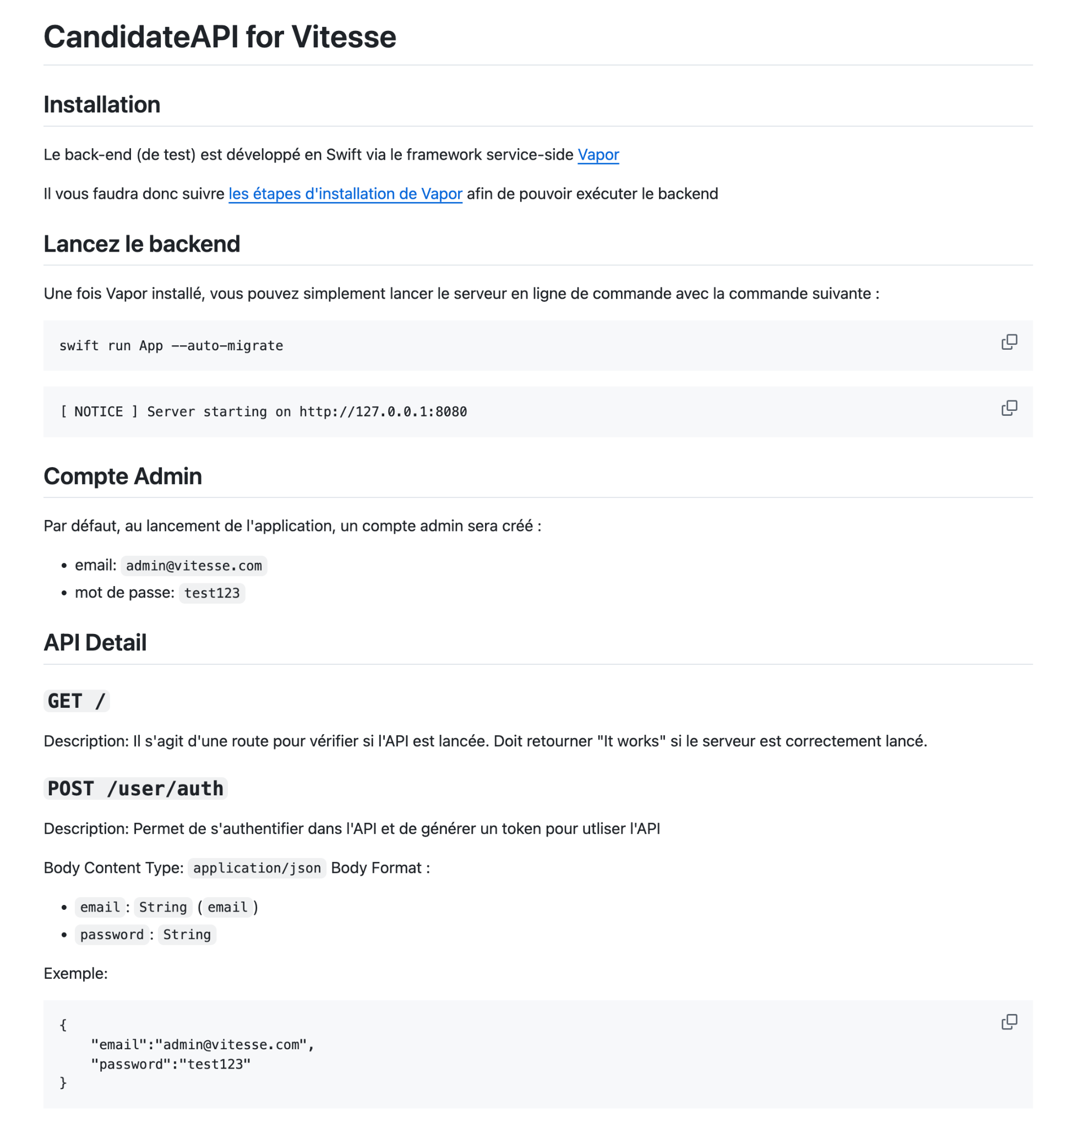
Étape 3: Exercices d’appel à l’API
Lecture du fichier README pour connaître les différentes routes API du Backend
Exécution du backend en en tâche de fond

Slide 6
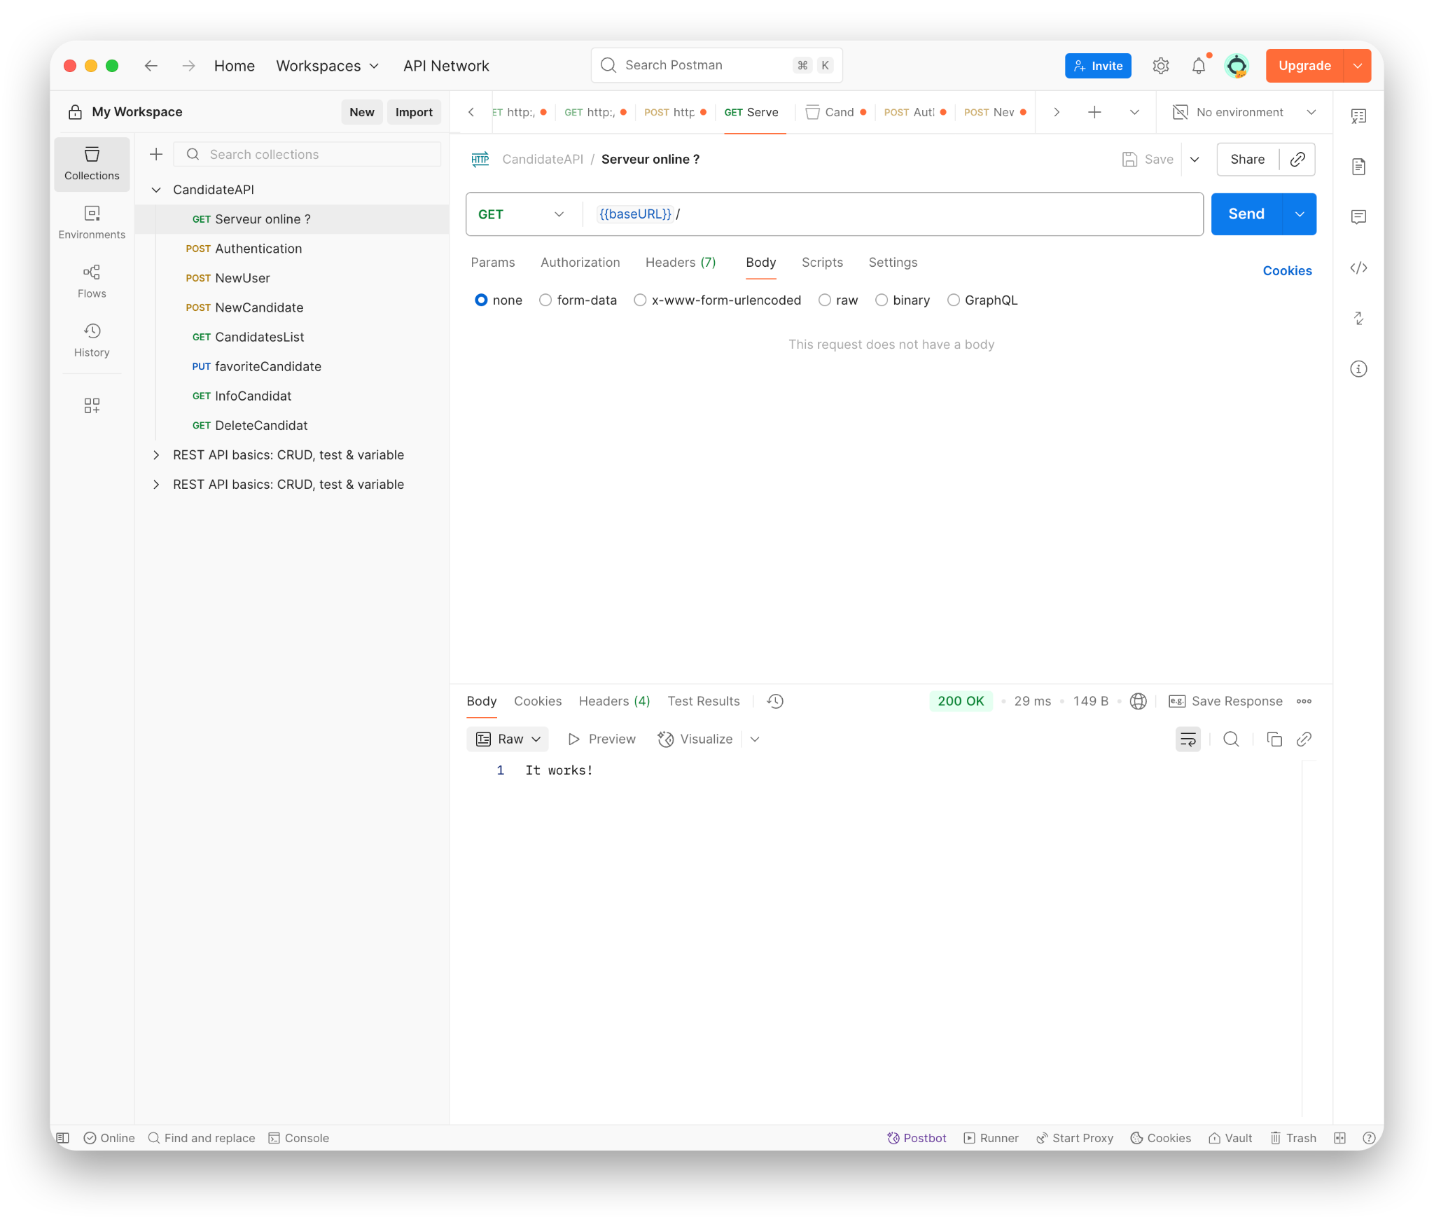
Étape 3: Exercices d’appel à l’API
Familiarisation de l’API avec l’application POSTMAN
Tests des requêtes avec différentes méthodes (GET, POST)
Utilisation des notions de body, headers, json, token nécessaires aux interactions avec l’API

Slide 7
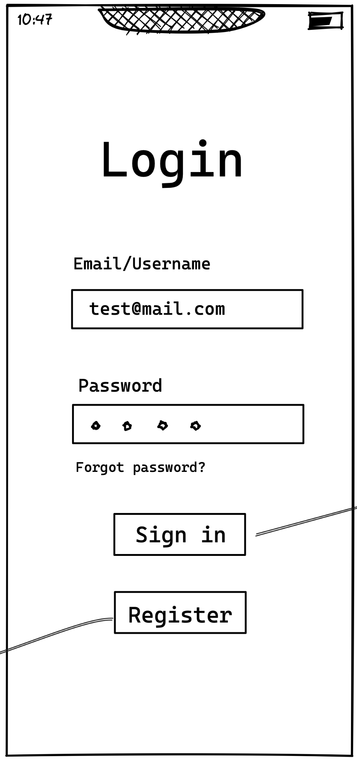
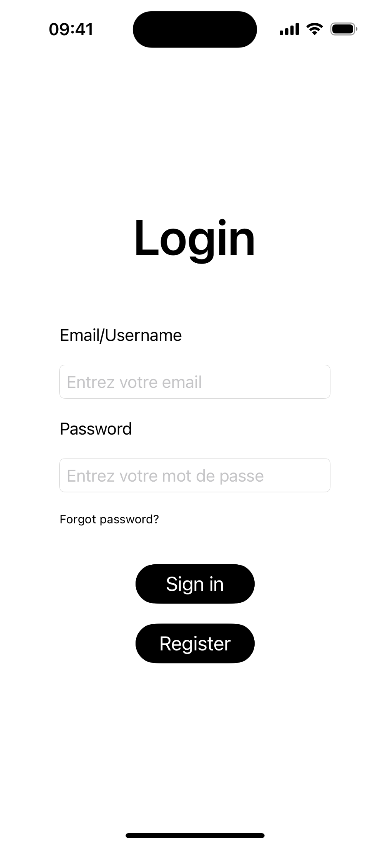
Étape 4: Réalisation des interfaces
Utilisation des wireframes comme réferences
S’assurer de l’aspect responsive de l’interface

Slide 8
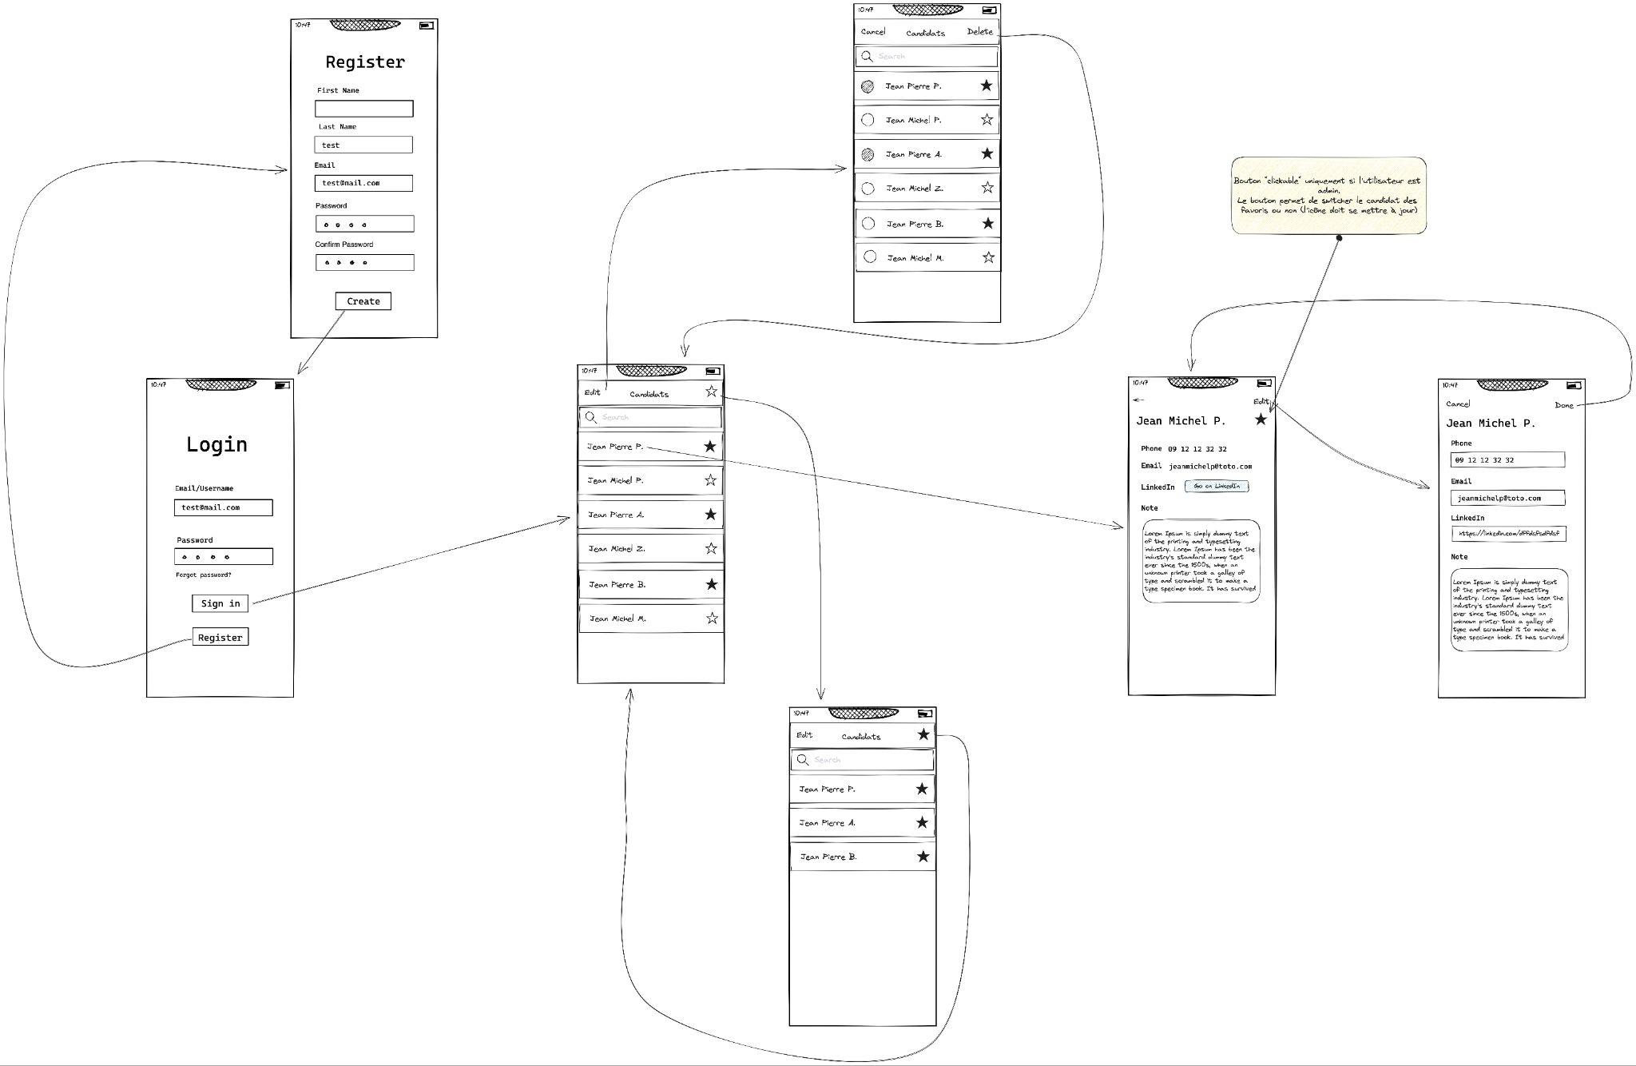

Slide 9
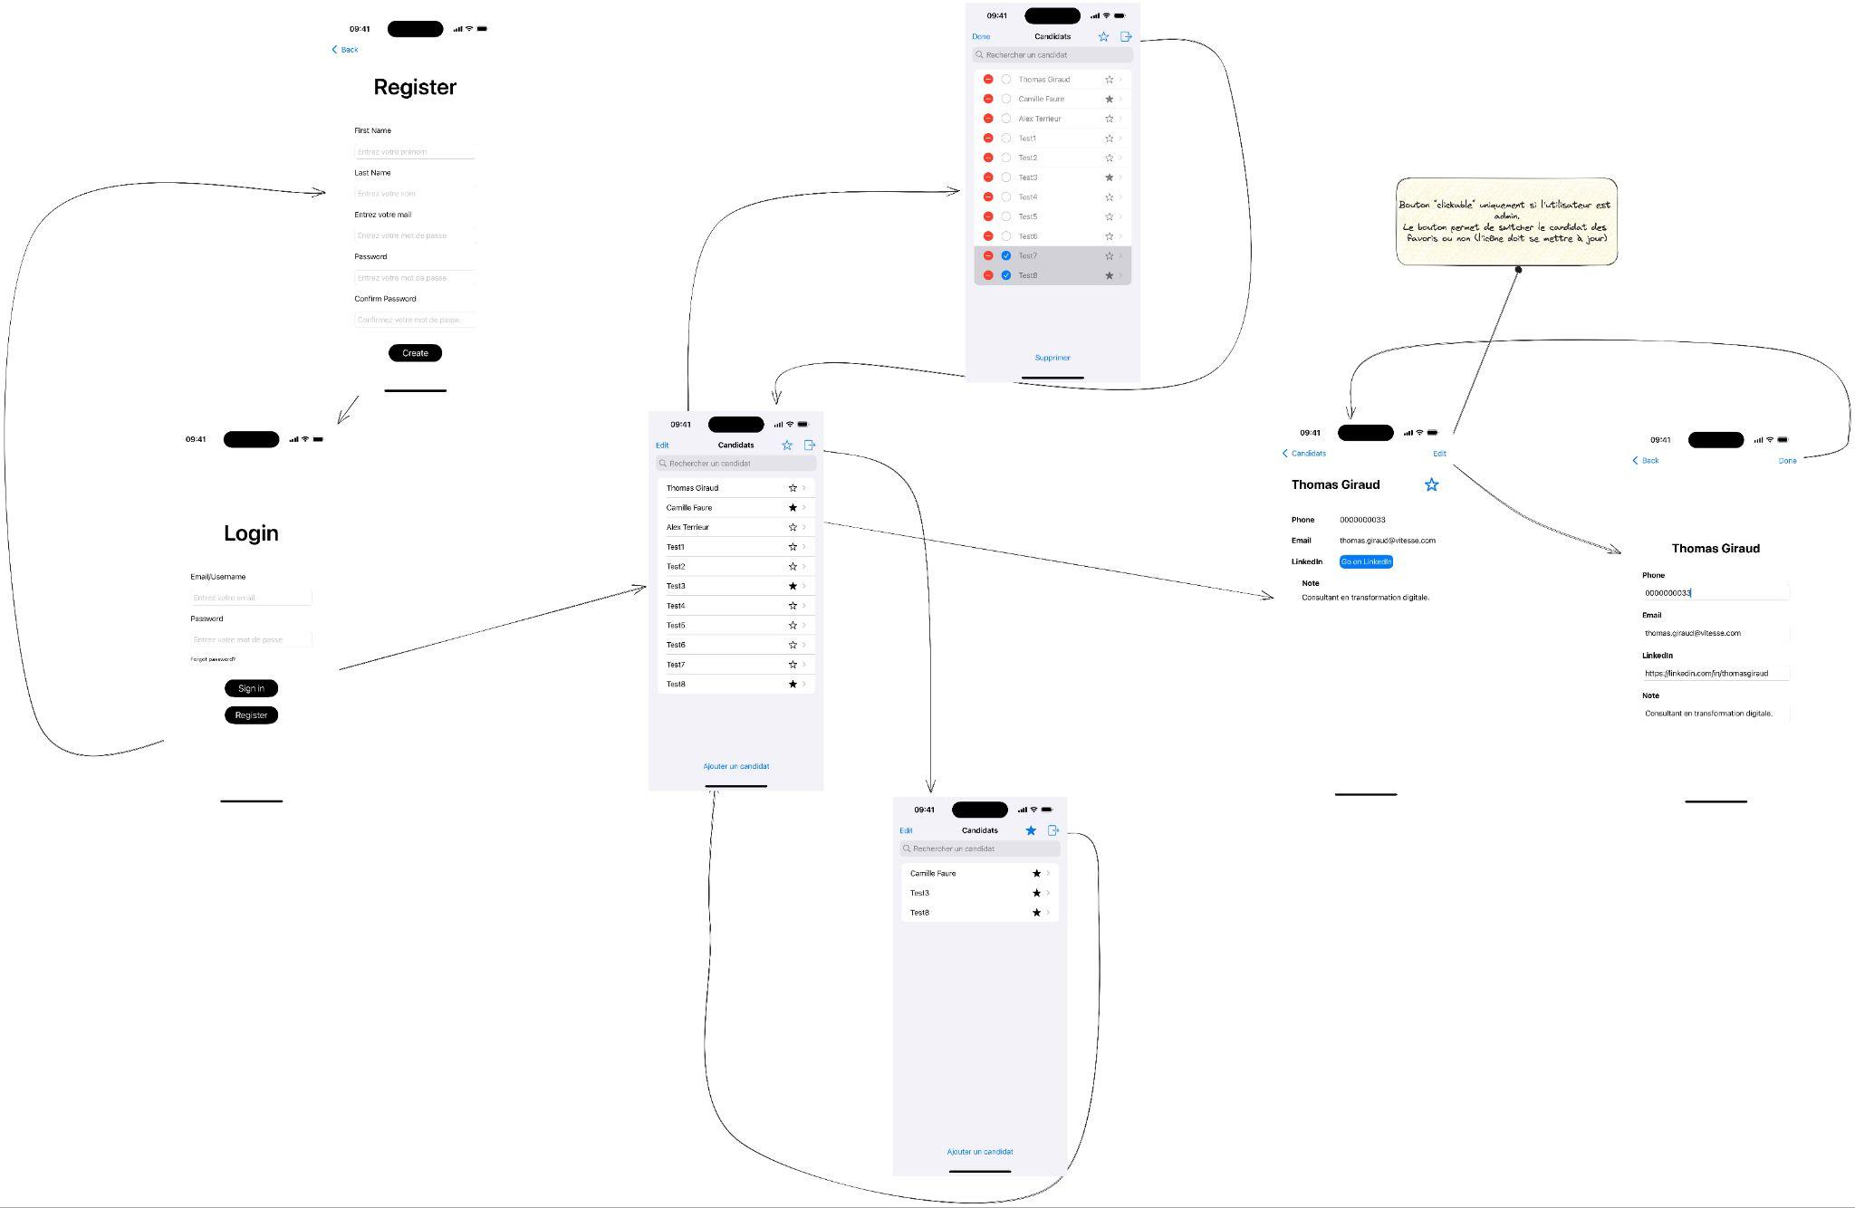

Slide 10
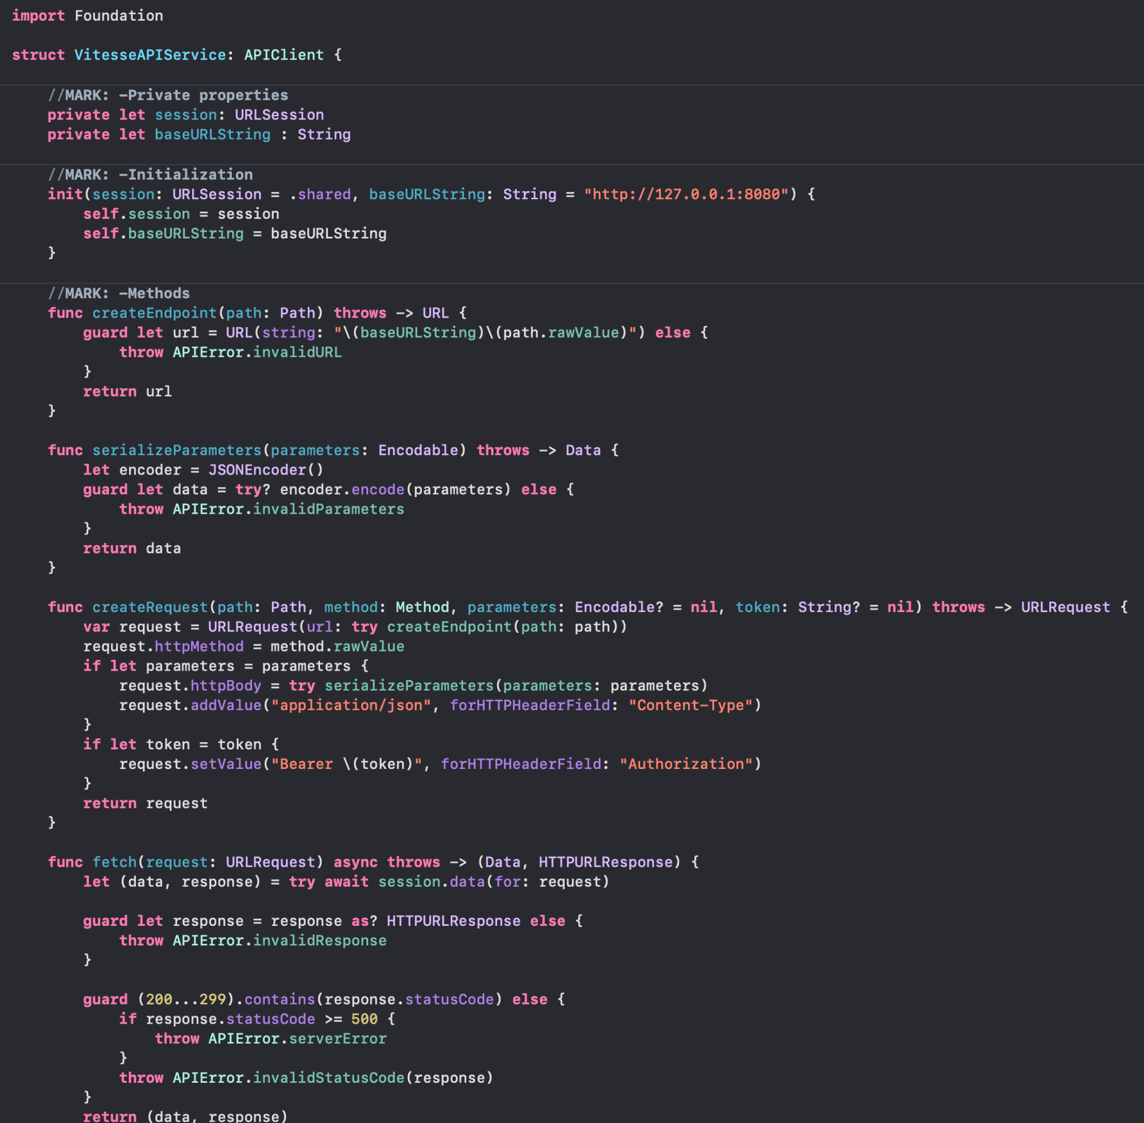
Étape 5: Intégration de l’API
Implémentation du service de l’API
Implémentation d’un service pour gérer les token dans le trousseau
Création d’une énumération pour gérer les différents cas d’erreurs

Slide 11
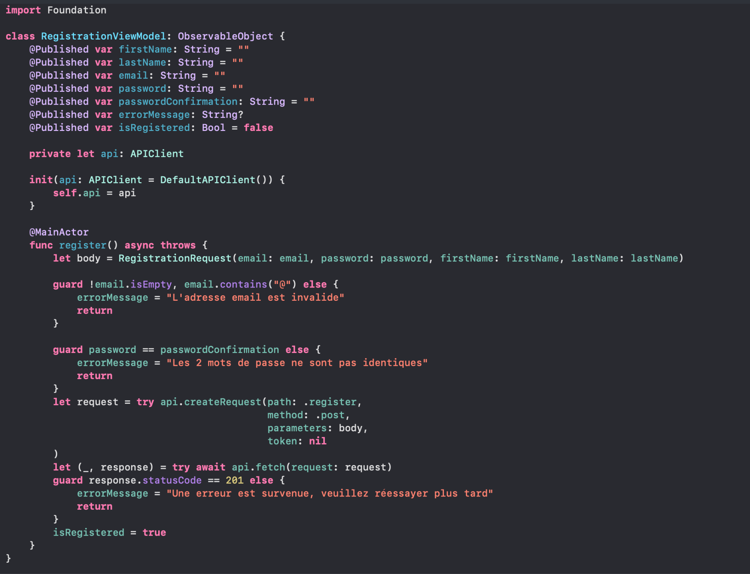
Étape 6: Mise en place des ViewModels
Ajout des ViewModels pour les différentes vue de l’application
Vérification du bon fonctionnement des ViewModels avec les vues associées

Slide 12
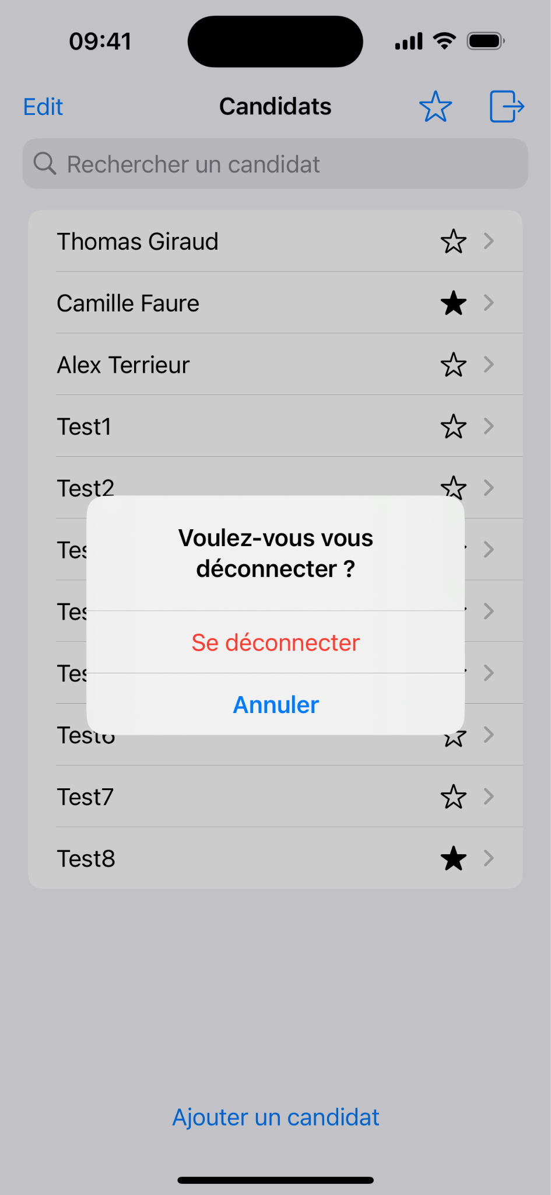
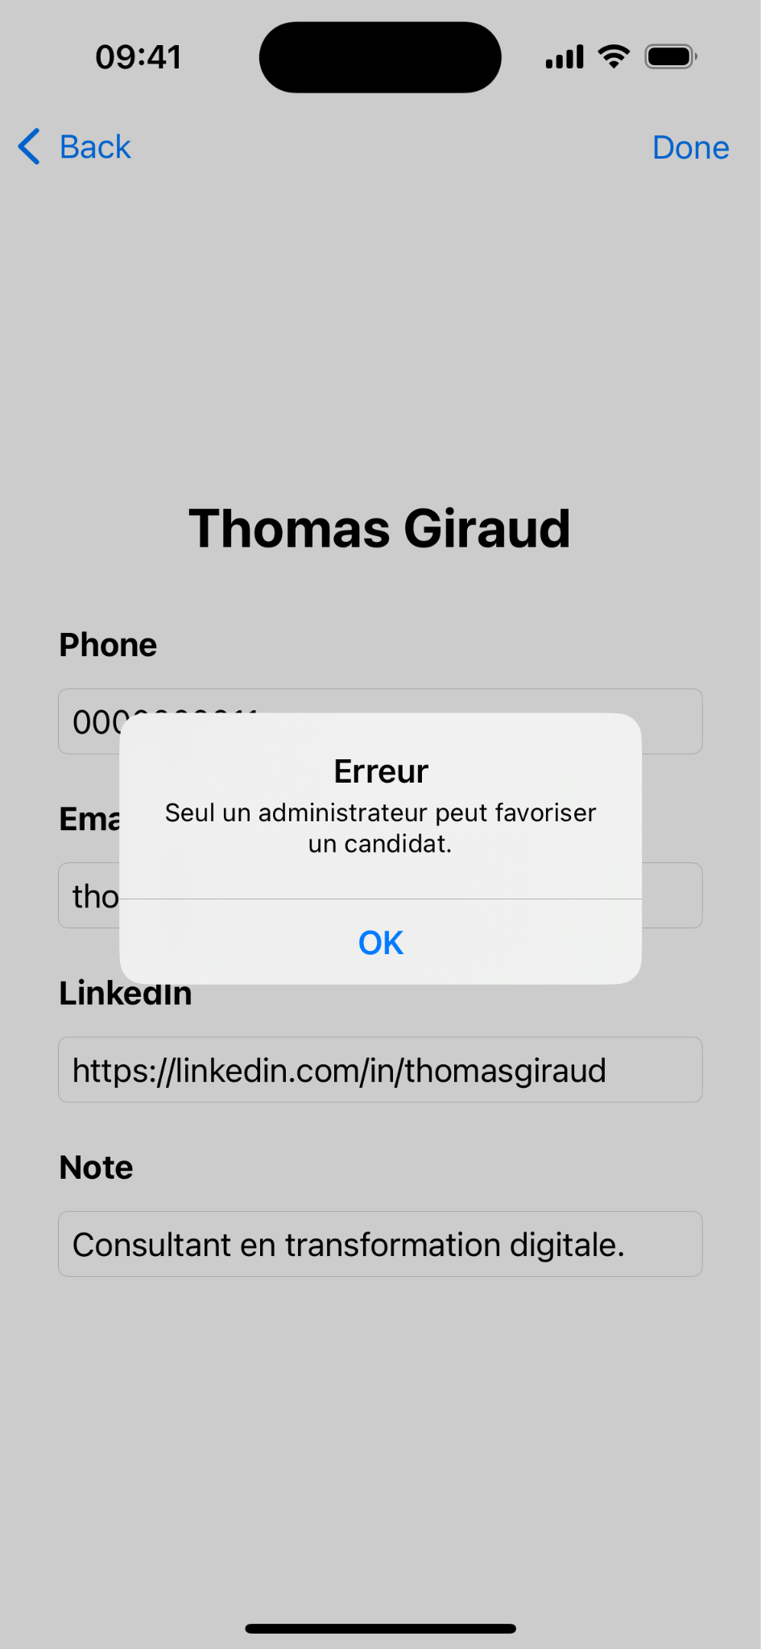
Étape 7 : Expérience utilisateur
Informer clairement l’utilisateur pour une meilleure expérience.
Respecter les standards d’interface définis par Apple

